Slide 1
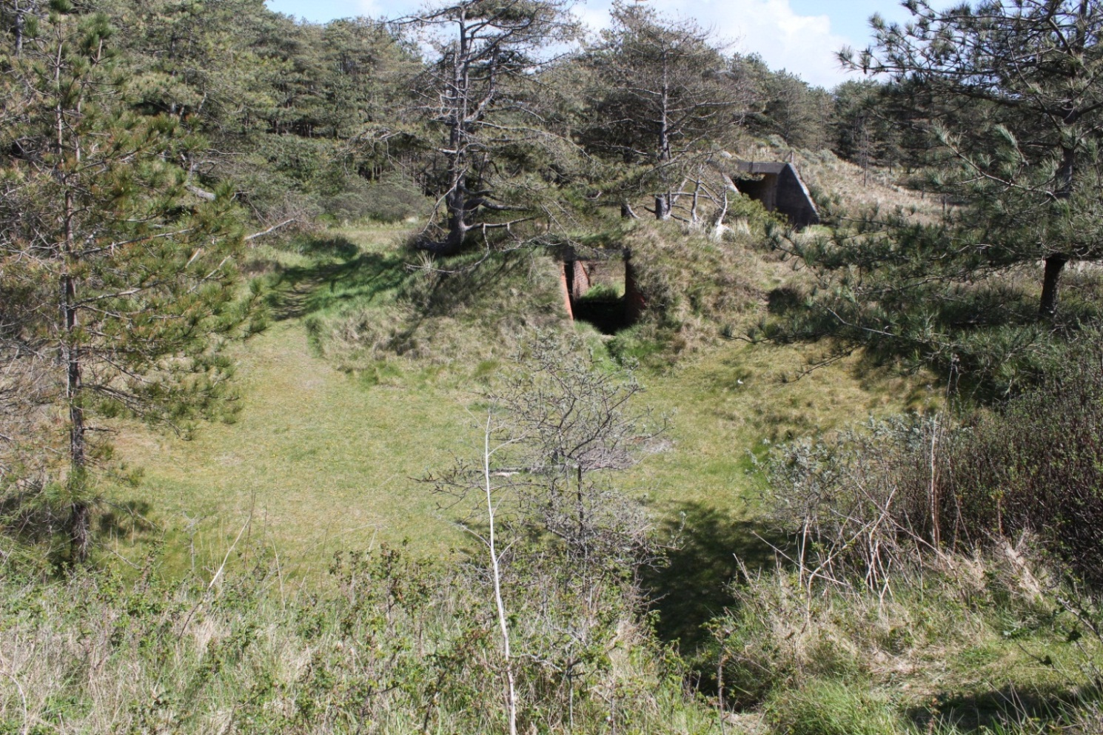
Pen-bre yn y rhyfel – Gwers 3

Slide 2
Amcanion
Archilio’r olion ym Mharc Gwledig Pen-bre a’u hegluro

Slide 3
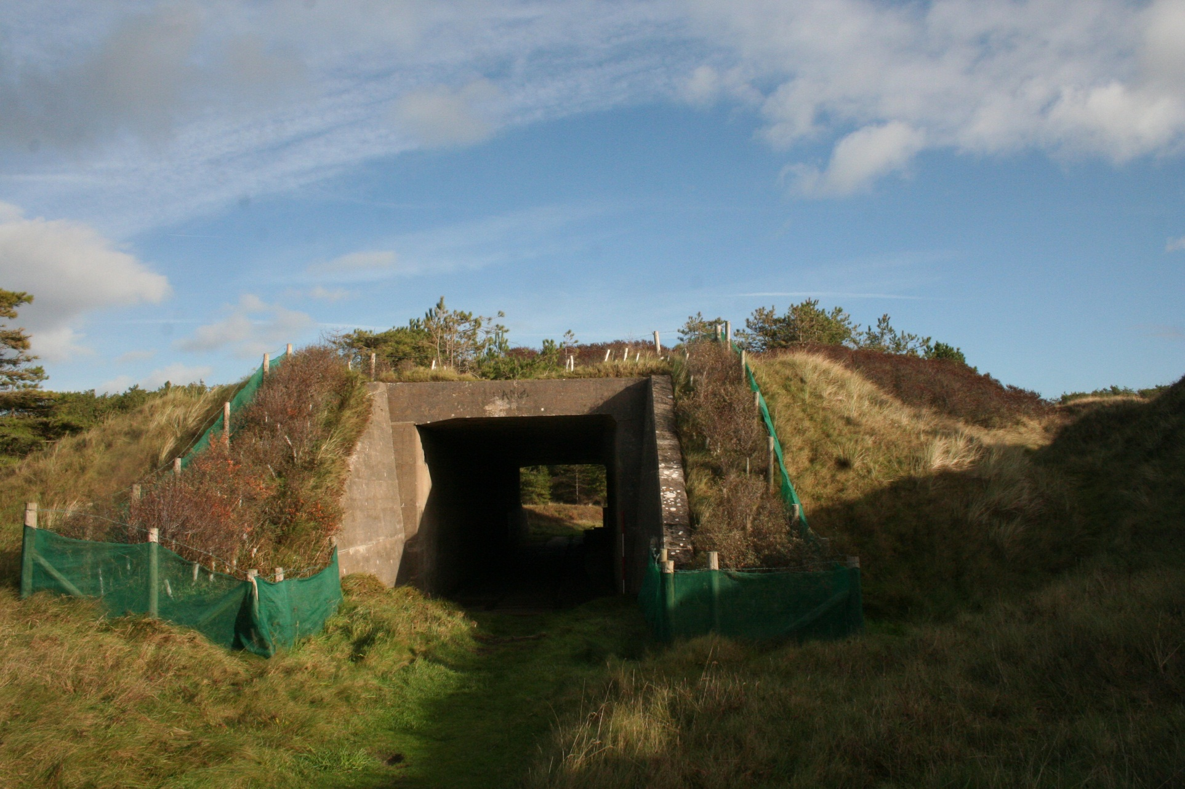

Slide 4
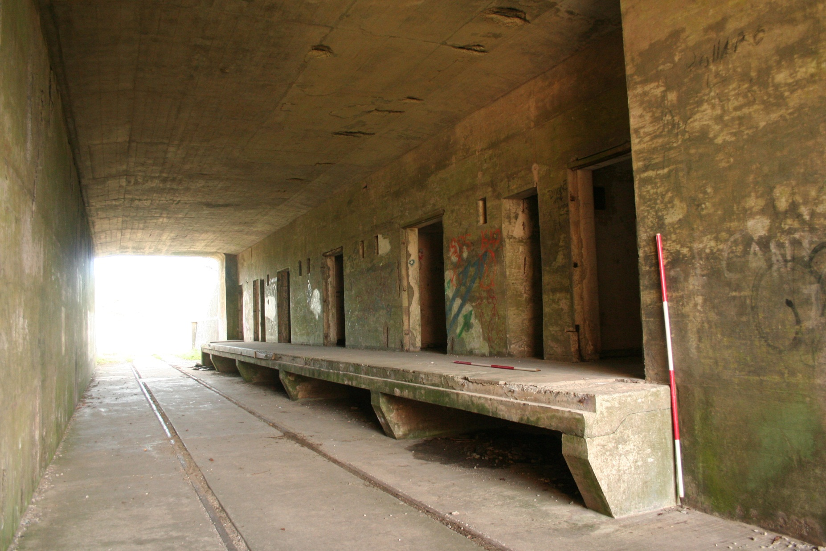

Slide 5
Beth ydyw?
Ar gyfer beth y bydai’n cael ei ddefnyddio?

Slide 6
Ydy’r llun hwn a dynnwyd yn y 1940au yn rhoi rhagor o gliwiau i ni?

Slide 7
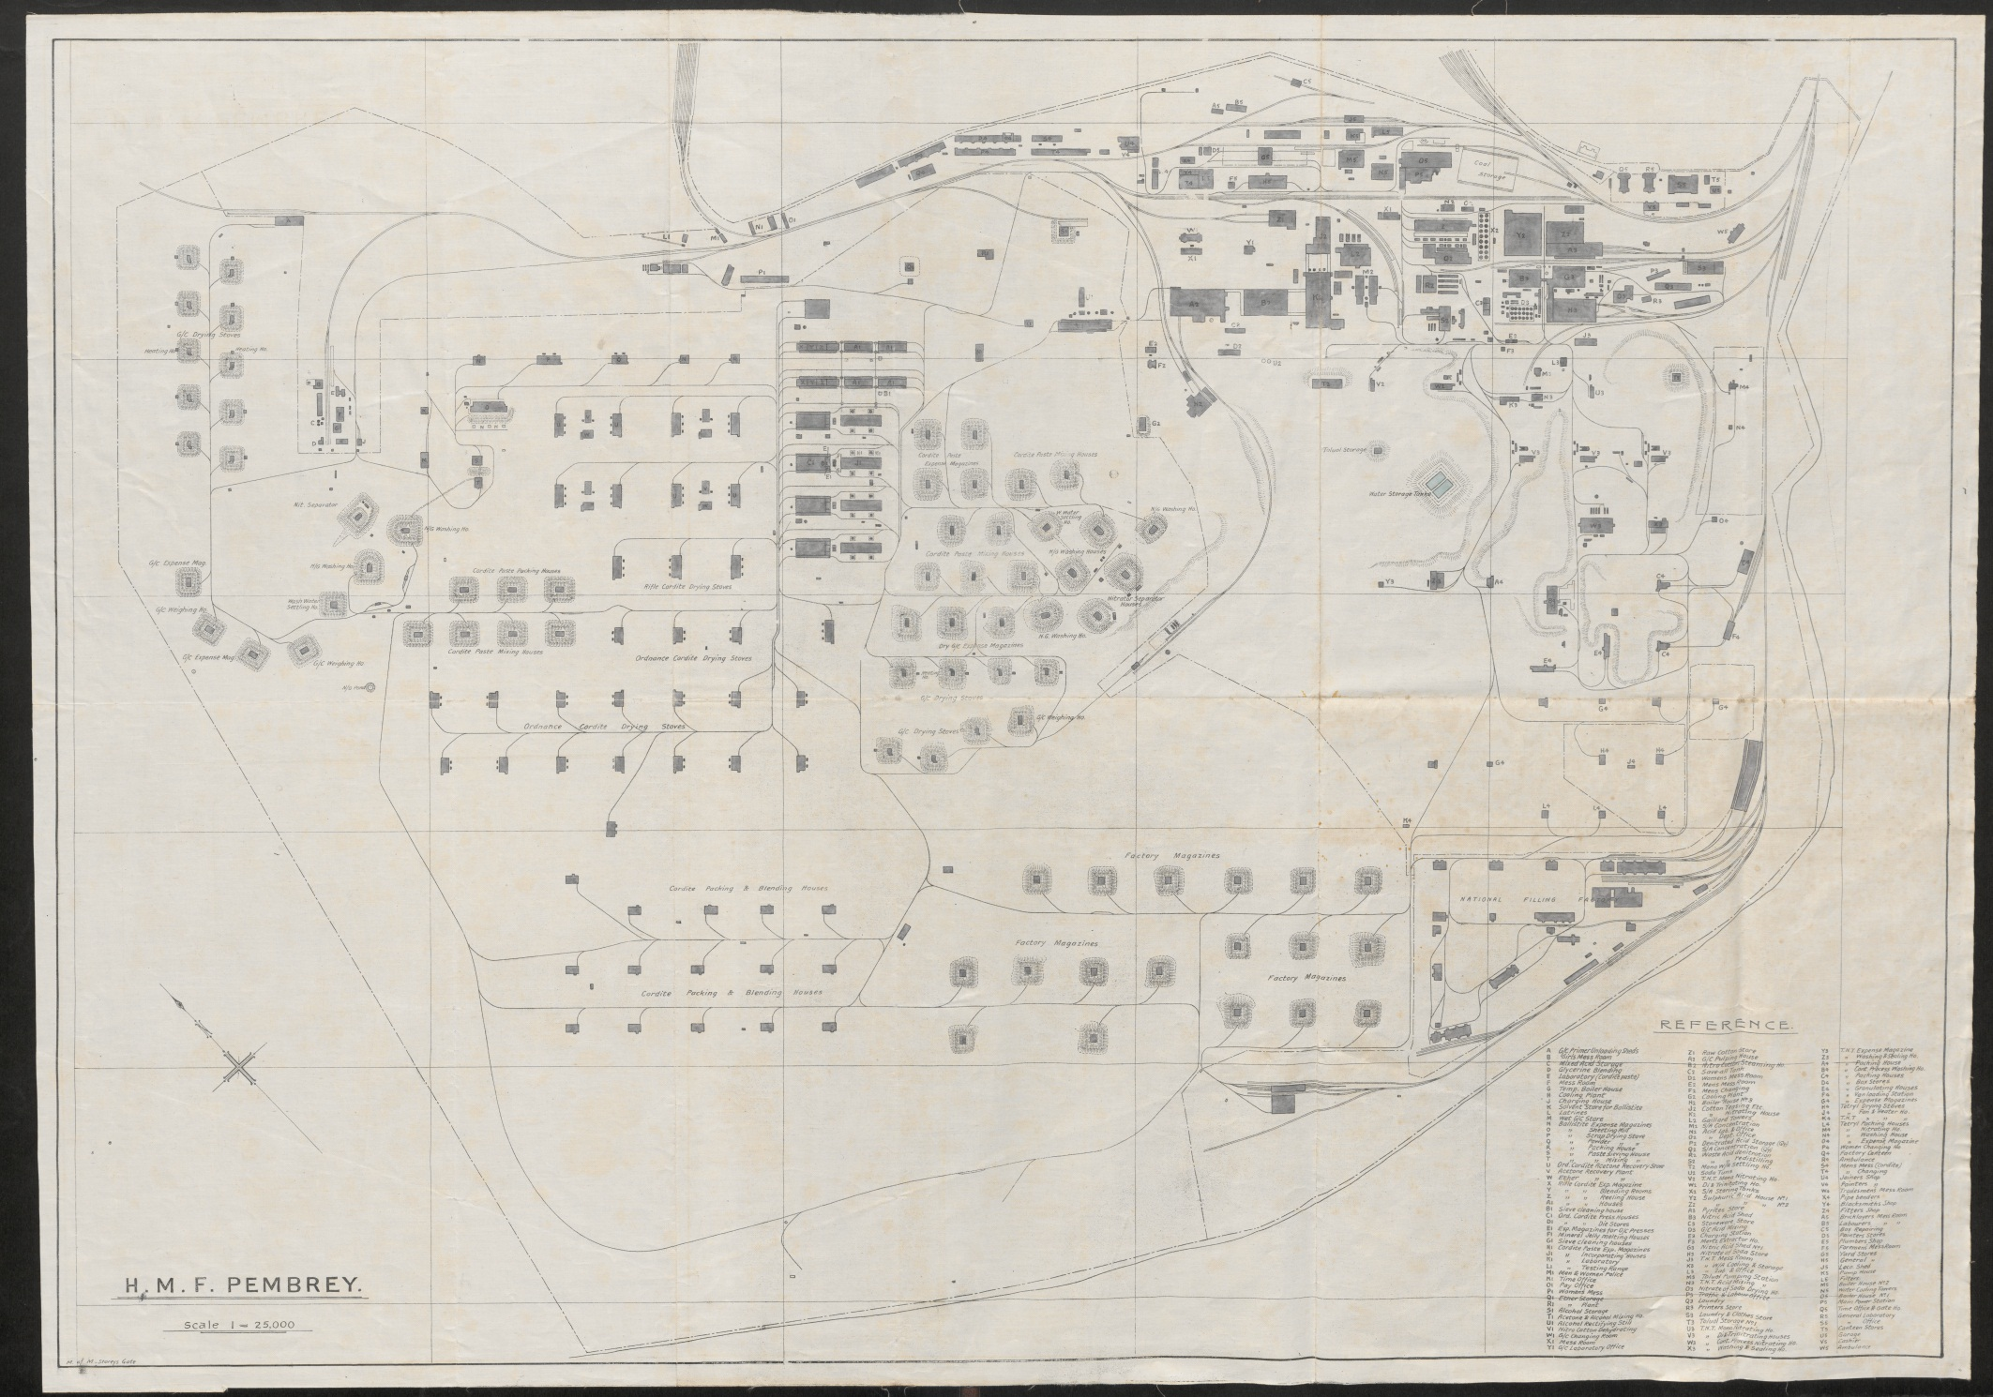

Slide 8
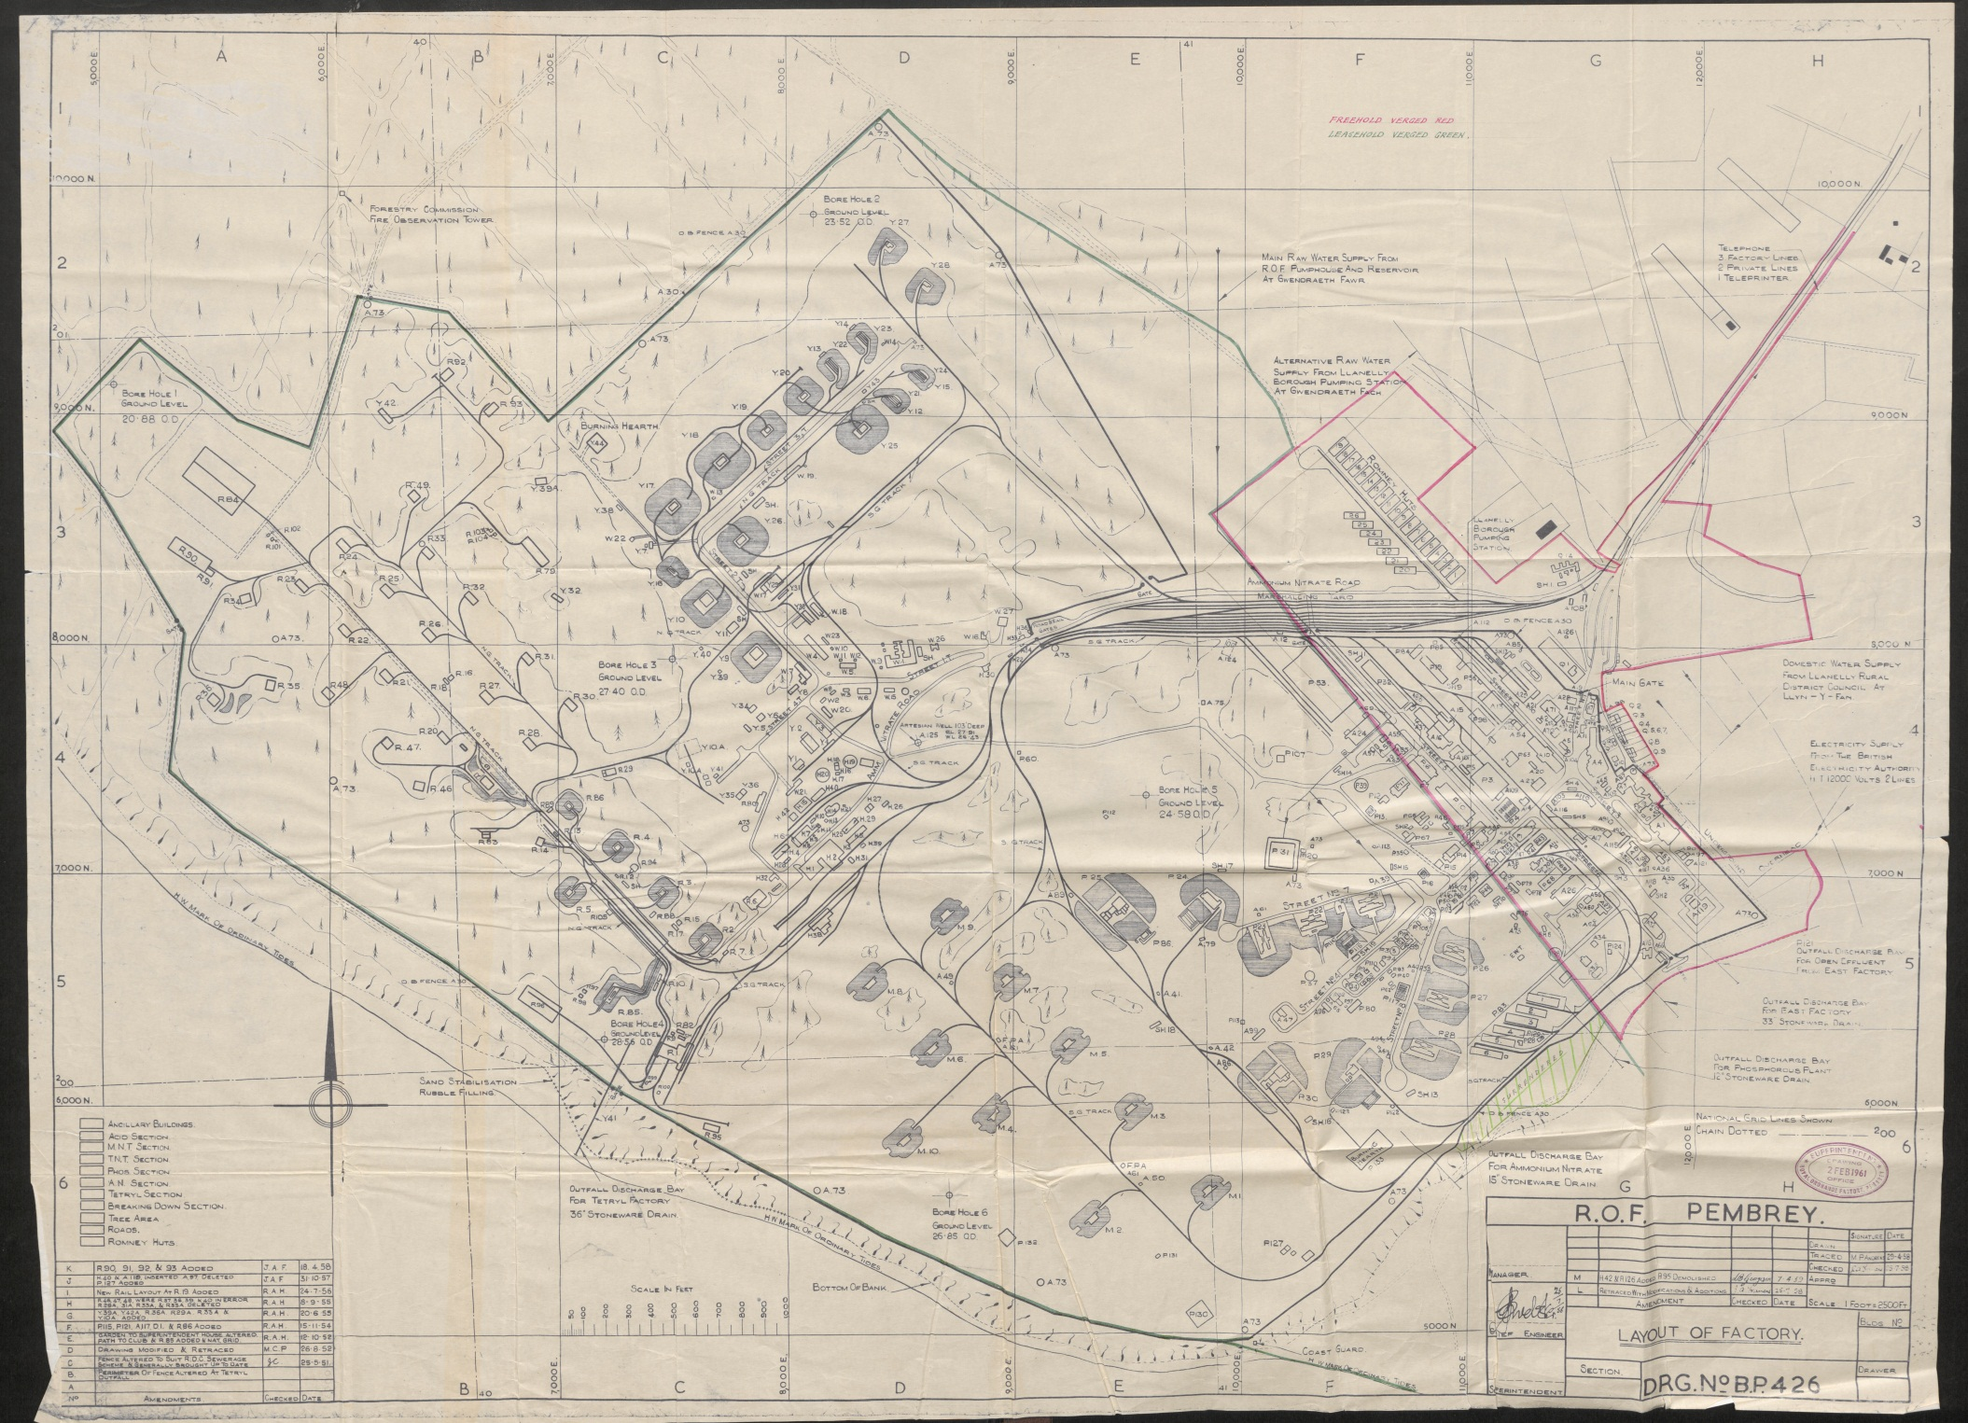

Slide 9
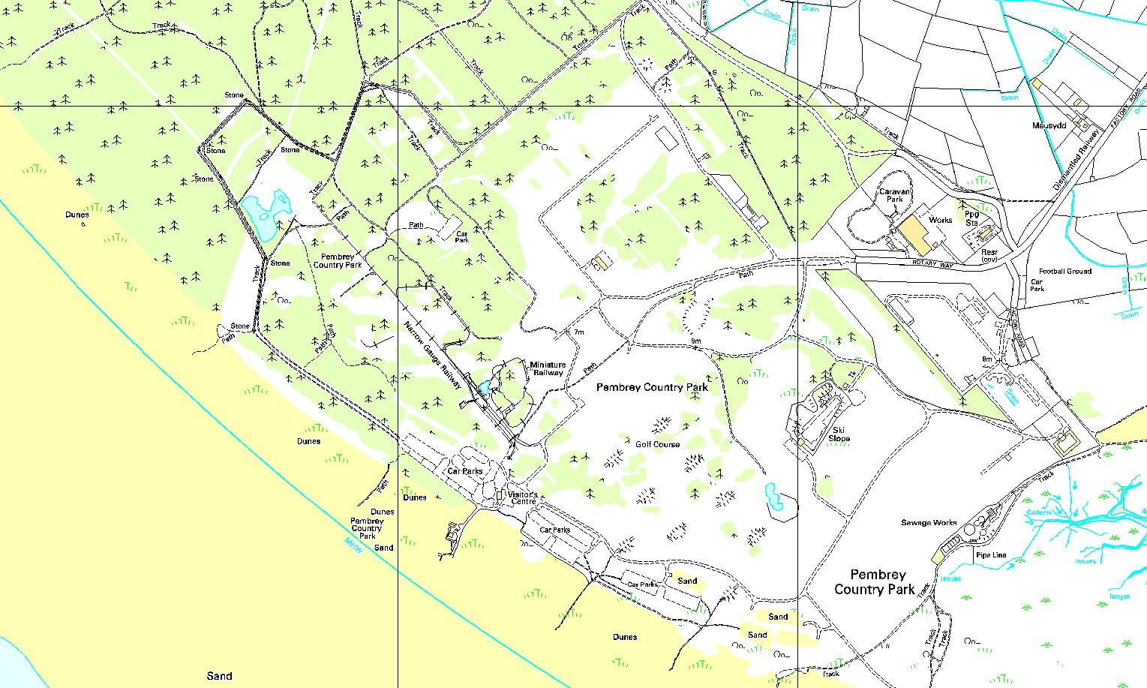

Slide 10
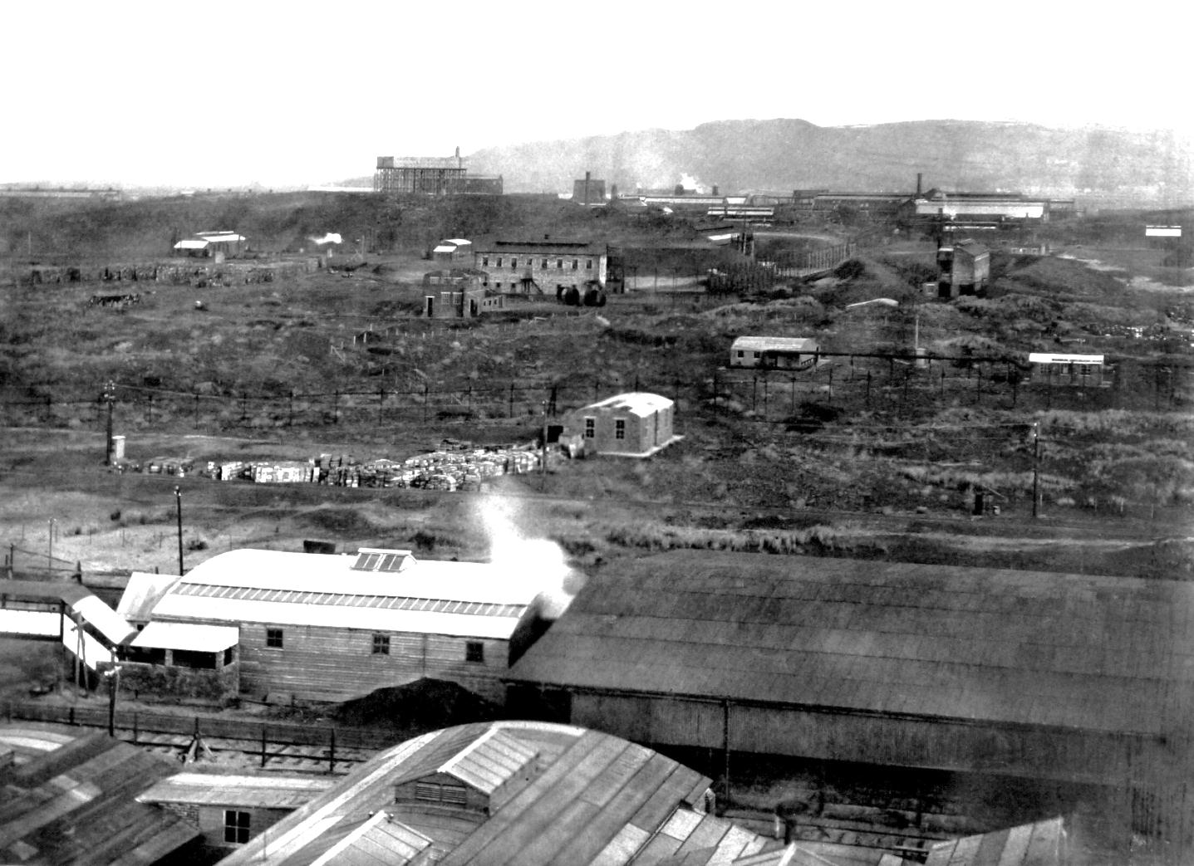
Roedd y ffatri arfau rhyfel ym mhen-bre dros 700 erw mewn maint yn ystod y Rhyfel Byd Cyntaf. Heddiw, hwn yw’r Parc Gwledig. Dechreuodd cwmni ffrwydron Stowmarket gynhyrchu ffrwydron yng nghanol y twyni tywod yn y 1880au ond caeodd y ffatri ar ôl i ffrwydrad ladd 7 o bobl. Adeiladodd Explosives Manufacturing Ltd Nobel ffatri ar y safle hon a chafodd ei gwladoli yn ystod y Rhyfl Byd Cyntaf. Roedd dros 400 o adeiladau ar y safle. Yn ystod y Rhyfel Byd Cyntaf, hon oedd safle un o’r ffatrïoedd mwyaf o’i bath yng Nghymru, gan gynhyrchu dynamit, TNT a thanwydd.

Slide 11
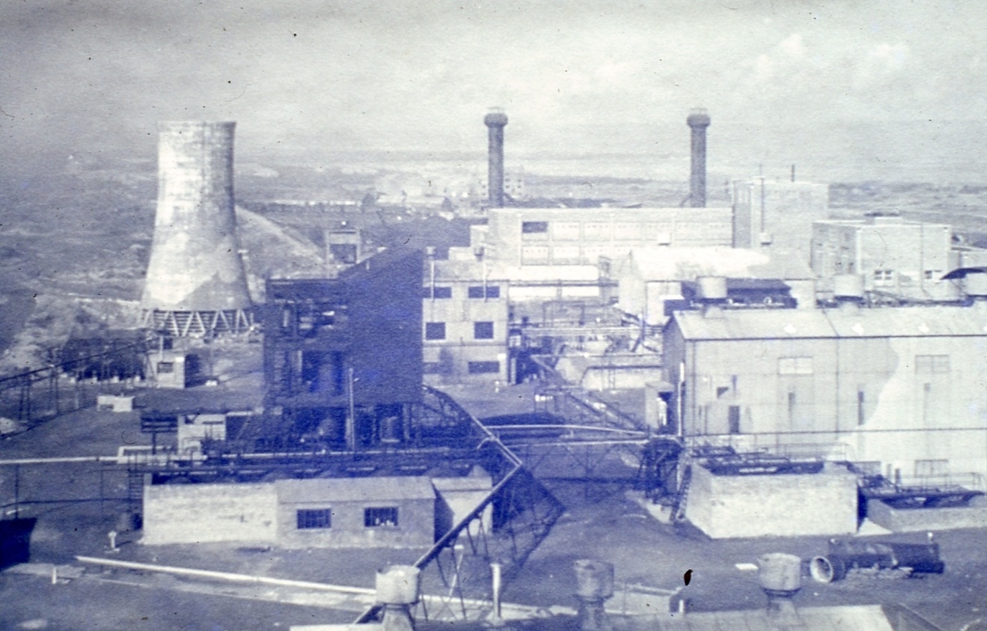
1. Beth ydych chi wedi ei ddysgu am ffatri arfau rhyfel Pen-bre drwy archwilio’r mapiau?

Slide 12
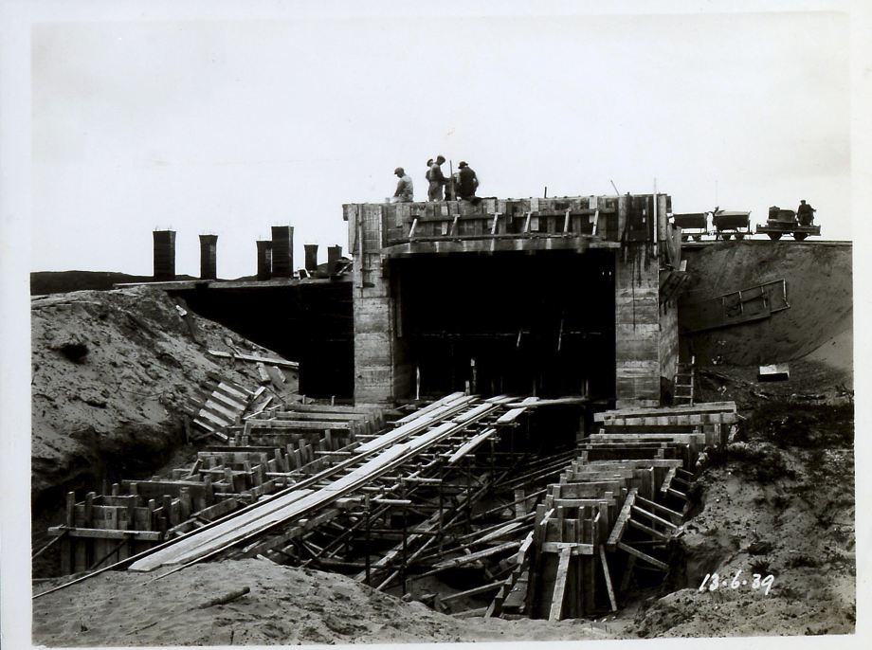

Slide 13
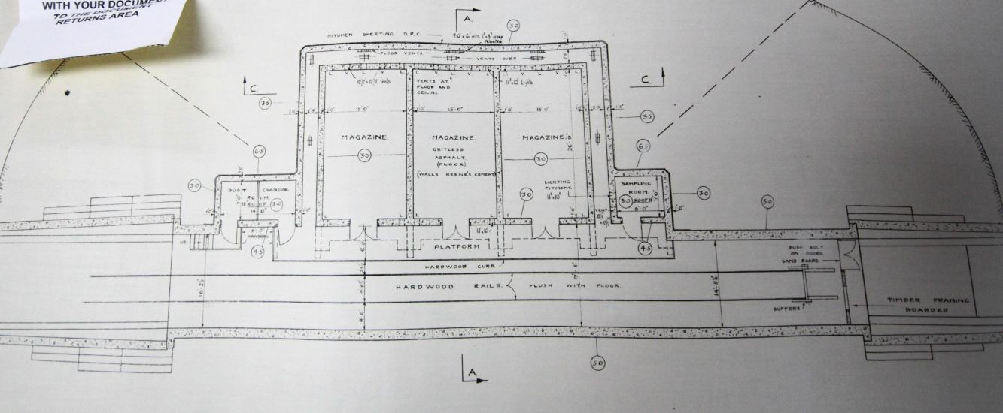

Slide 14
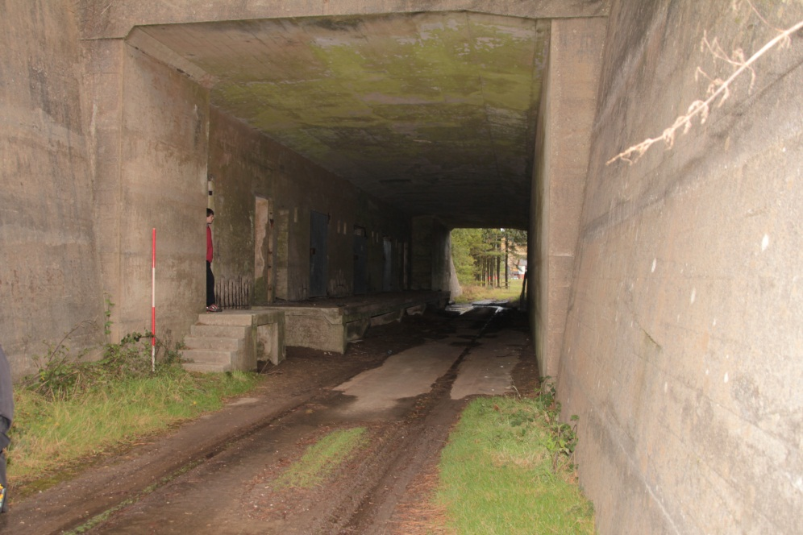
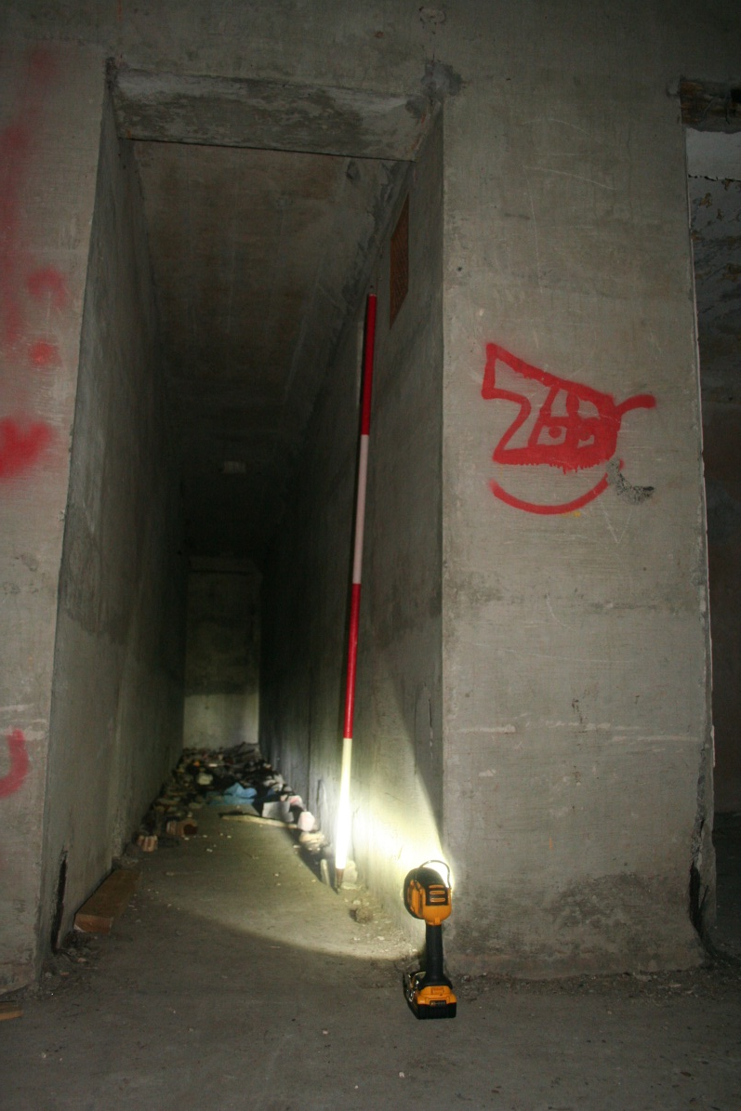
2. Pam oedd to’r adeilad wedi ei orchuddio gyda thywod a gwair?
3. Pam yr oedd platfform uchel yn arwain mewn i’r ystafelloedd unigol?
4. Beth yw pwrpas y twnnel cul sy’n arwain y tu ôl i’r ystafelloedd?

Slide 15
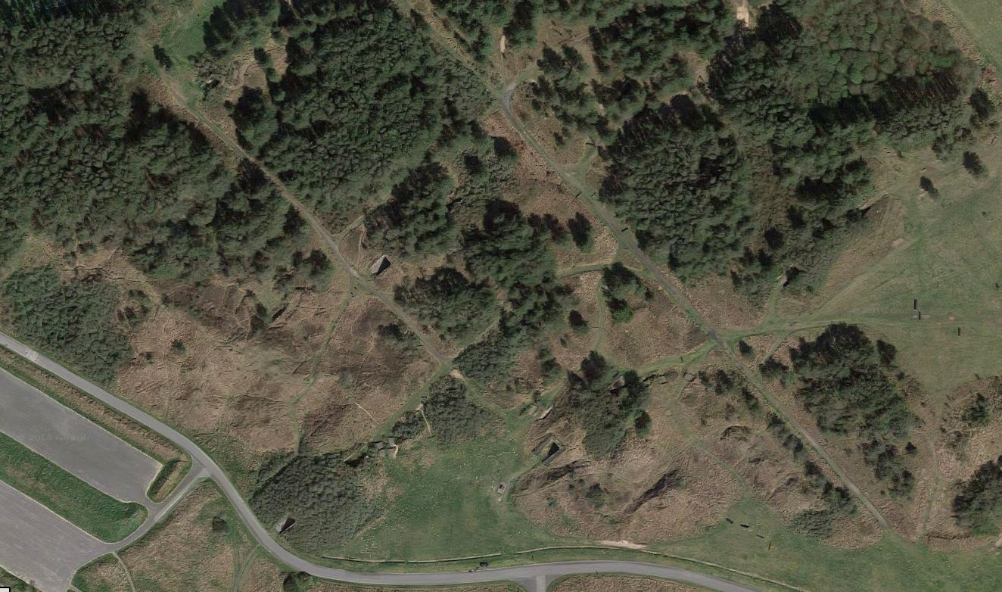
Allwch chi weld yr adeiladau yn y llun hwn?

Slide 16
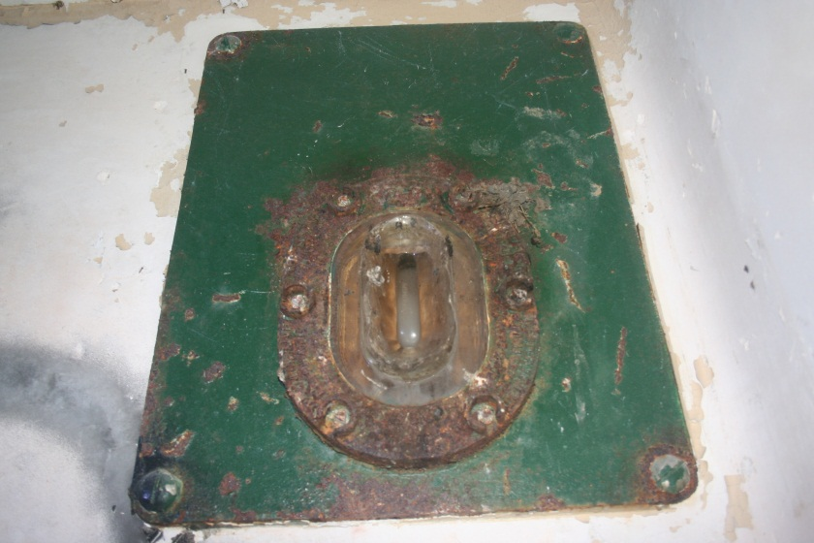
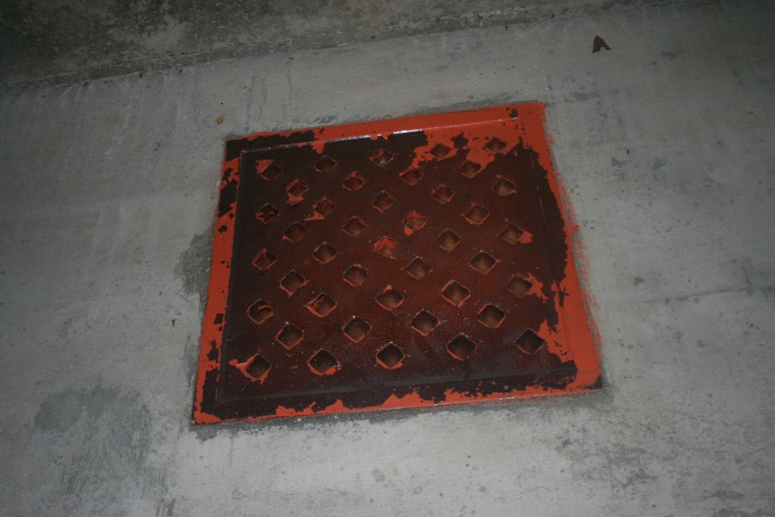
Gelwir yr adeiladau yn arfdai – cawsant eu hadeiladu ar ddechrau’r Ail Ryfel Byd ym 1939. Roeddent wedi eu hadeiladau o goncrit a briciau ac y ncael eu defnyddio i storio deunydd ffrwydrol iawn.
Roedd y platfform uchel nid yn unig yn cael ei ddefnyddio i lwytho ar drenau oedd yn dod mewn i’r arfdai i gael eu llwytho a’u dadlwytho ond hefyd i wneud yn siwr bod yr ystafelloedd yn cael eu hawyru’n dda.
Roedd twnnel yn arwain o gwmpas cefn yr ystafelloedd i wneud yn siwr na fyddai’r ceblau a ddefnyddiwyd ar gyfer goleuo yn mynd yn agos i’r ffrwydron – gallai unrhyw wreichionyn achosi ffrwydrad. Roedd bariau awyru hefyd yn cadw’r ystafell wedi ei hawyru.
Roedd y stordai wedi eu gorchuddio mewn tywod a gwair er mwyn lleihau’r effaith pe byddai ffrwydrad yn digwydd. Roedd y ffaith eu bod wdi eu gorchuddio mewn tywod yn ei gwneud hi’n anodd i awyrennau bomio’r Almaenwyr eu gweld o’r awyr.

